Slide 1
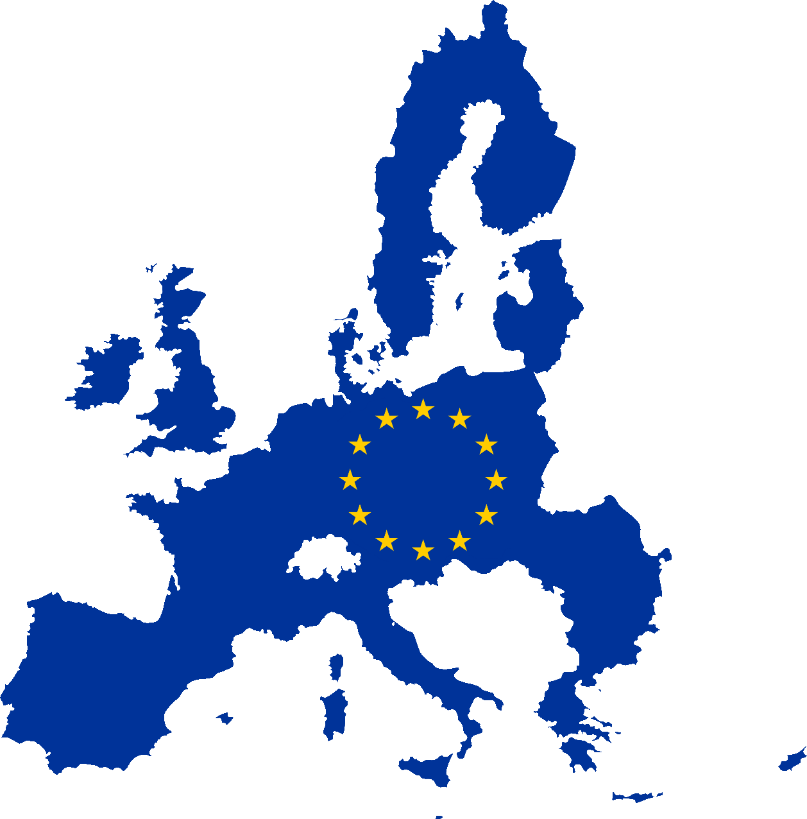
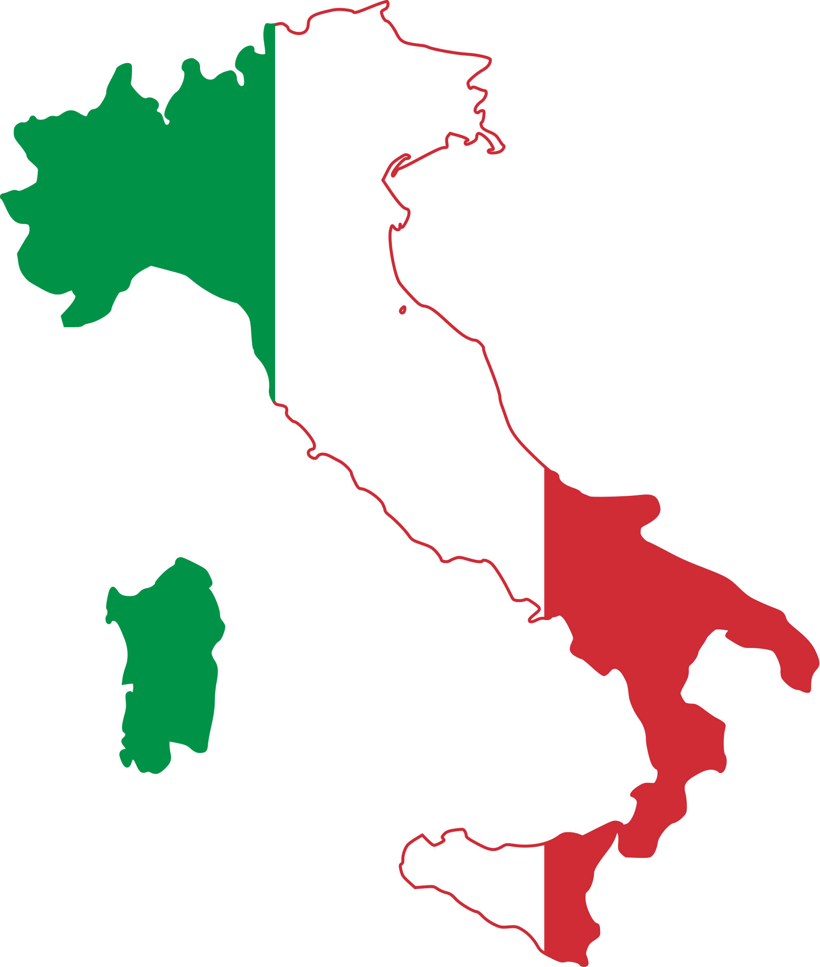
L’Unione europea oggi
Insieme VS da soli
Notes:
Lo scopo di questa presentazione è quello di far riflettere sul peso e l’importanza che abbiamo come singole nazioni in solitaria rispetto all’unione delle nostre forze nell’Unione europea. Ogni argomento viene articolato in «da soli» e «insieme»

Slide 2
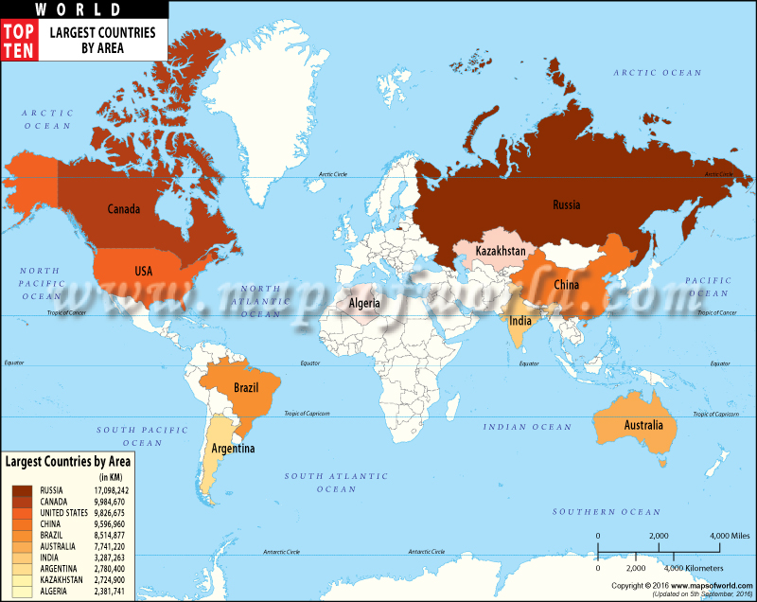
Superficie nel mondo - da soli
Francia 42a - Italia 72a

Slide 3
Superficie nel mondo insieme
Notes:
Come UE siamo il quarto territorio più esteso.

Slide 4
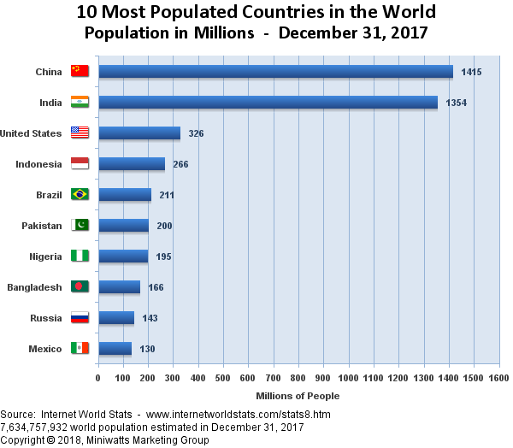
Popolazione nel mondo da soli
Germania al 16mo posto, Italia 23a

Slide 5
Popolazione nel mondo
Insieme
Notes:
Come UE siamo il terzo territorio più popolato al mondo.

Slide 6
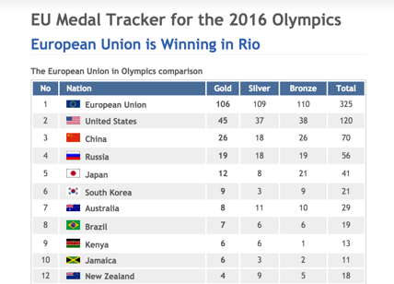
Olimpiadi
Insieme VS da soli
Italia? In realtà alla fine nona ☺
Notes:
Nel 2016, sui social network girò una simulazione di un medagliere olimpico che includesse fra i partecipanti l’Unione europea con tutte le medaglie vinte dai paesi membri. L’UE si sarebbe piazzata al primo posto. L’Italia alla fine in questo caso è stata comunque competitiva, entrando nella top 10 dei paesi con più medaglie.

Slide 7
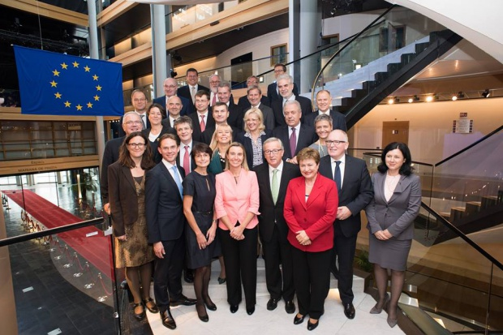
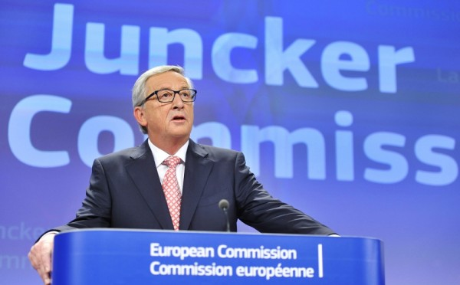
Un nuovo inizio per l’Europa
Notes:
Il discorso programmatico del 2014 dell’allora nuovo Presidente della Commissione europea Jean Claude Juncker: http://www.europafacile.net/Scheda/News/3606
A destra, i suoi Commissari (i ministri): https://ec.europa.eu/commission/commissioners/2014-2019_it

Slide 8
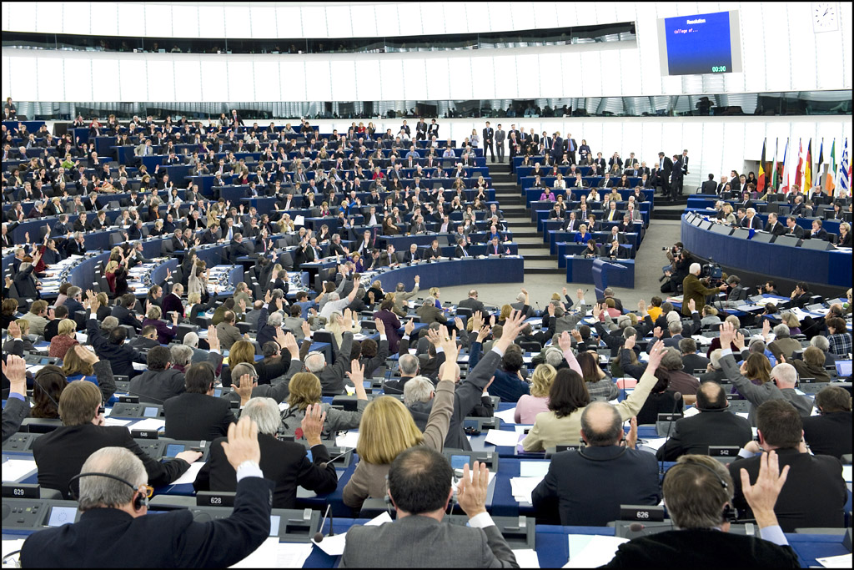
Un nuovo inizio per l’Europa
Notes:
Il 22 ottobre 2014 la Commissione Juncker, con il suo programma di governo, ha ricevuto il voto di fiducia del parlamento europeo. Hanno votato a favore 423 parlamentari (dei gruppi PPE, S&D e ALDE), 209 hanno votato contro e le astensioni sono state 67.

Slide 9
Le 10 sfide dell’UE secondo la Commissione europea
1) Occupazione, crescita, investimenti
2) Il mercato unico digitale
3) L’unione dell’energia e del clima
4) Mercato interno
5) Un’unione economica e monetaria più profonda e più equa
6) Libero scambio
7) Giustizia e diritti fondamentali
8) Le migrazioni
9) Un ruolo più incisivo a livello internazionale
10) Il cambiamento democratico
Notes:
Il discorso programmatico di Juncker ha individuato 10 sfide per i suoi 5 anni di governo. Un approfondimento per tutte è disponibile nel volume «La mia UE» disponibile contattando Europe Direct Emilia-Romagna: europedirect@regione.emilia-romagna.it
Noi ci focalizziamo sui tre più comprensibili: mercato interno / libero scambio, migrazioni, ambiente.

Slide 10
MERCATO COMUNE – LIBERO COMMERCIO da soli VS insieme
Da soli: ogni paese si fa pagare dazi (tasse) sulle merci che vende all’esterno dei propri confini.
Insieme: Mercato Comune Europeo (con anche Svizzera, Norvegia, Islanda)
Per i consumatori, più vasta scelta e prezzi più contenuti (non ci sono più dazi da pagare)
Per le imprese europee, quasi 500 milioni di clienti.
Consente anche ai cittadini di viaggiare, vivere, lavorare e studiare ovunque lo desiderino.
Hard Brexit: il Regno Unito rimane nel Mercato Comune? Significativo scambio di battute:
- Boris Johnson (ex Ministro esteri UK): All’UE conviene tenerci dentro al Mercato Comune, perché ad esempio l’Italia vende un sacco di Prosecco in Gran Bretagna".
- Carlo Calenda (Ministro italiano Sviluppo Economico): «Però se uscite dal Mercato Comune e ritornano i dazi, l’Italia eventualmente venderà meno Prosecco in un solo Paese, tu venderai meno Fish and Chips in tutti gli altri 27 paesi UE».

Slide 11
MERCATO COMUNE – LIBERO COMMERCIO da soli VS insieme
UE: 17% del PIL mondiale, più di USA e Cina. Da sola, Italia 7ma nel mondo.
UE: 7 % della popolazione mondiale, ma 20% delle esportazioni e delle importazioni mondiali
Notes:
Una sfida per il mercato interno: se c’è libertà di circolazione all’interno del Mercato Comune Europeo, ma i paesi sono indipendenti nella tassazione… c’è il rischio che le aziende delocalizzino il Paesi in cui, ad esempio, le tasse sul lavoro sono inferiori.

Slide 12
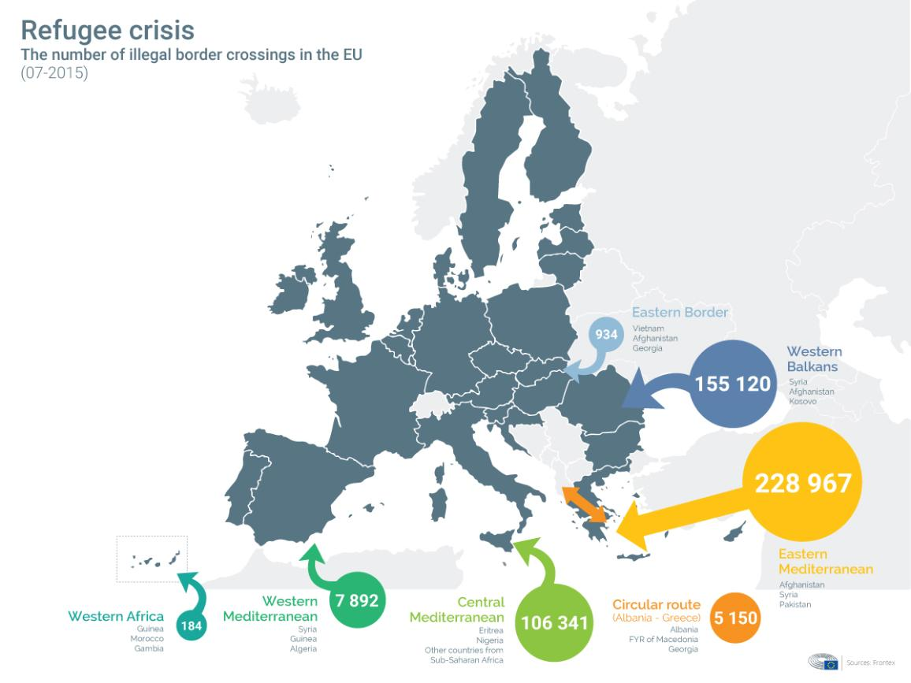
IMMIGRAZIONE da soli
Notes:
La grande crisi migratoria del 2015: lasciati a sé stessi, i paesi geograficamente più vicini ai luoghi di emigrazione sono inevitabilmente i più colpiti. Dall’immagine, il numero di attraversamenti di confine illegali.

Slide 13
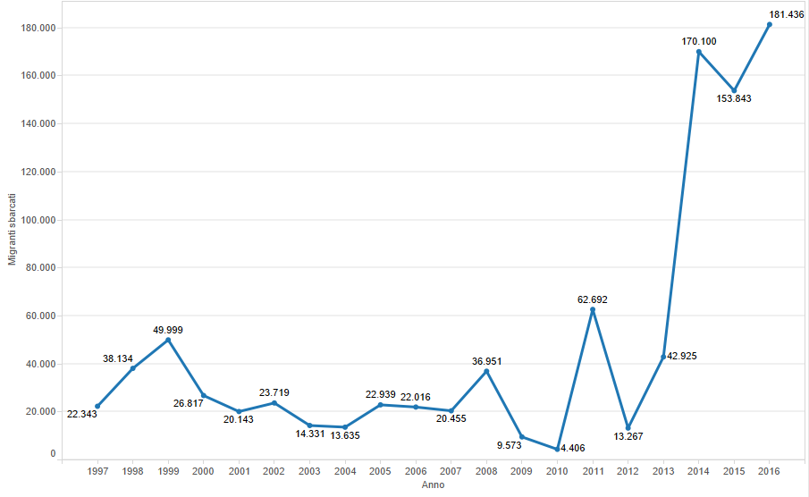
IMMIGRAZIONE da soli
Notes:
Numero di migranti sbarcati in Italia, 1997-2016^{[14] ->} grandissima impennata dal 2012 in poi.
Noi Italia siamo esposti in quanto paese di confine dell’UE. Anche l’Ungheria lo è, ma ha solo un confine di terra con la Serbia, che ha chiuso con una recinzione (https://it.wikipedia.org/wiki/Barriera_di_separazione_tra_Ungheria_e_Serbia)
Noi abbiamo invece un confine di mare di più difficile chiusura.

Slide 14
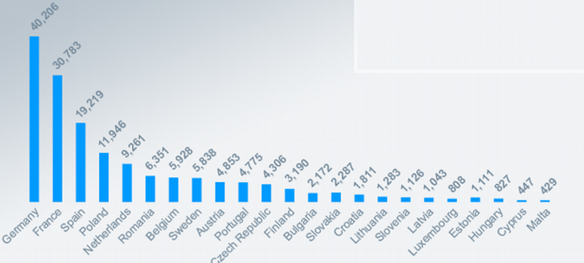
IMMIGRAZIONE insieme
Proposta della Commissione europea del 2015: Ricollocamento dei profughi in quote distribuite equamente tra gli stati dell’Unione europea. L’accordo del settembre 2015 prevedeva inizialmente il ricollocamento di 160 mila persone da Grecia e Italia ad altri paesi europei entro settembre 2017.
Notes:
Qui si manifesta la differenza di approccio delle istituzioni europee: la Commissione europea si comporta da organo di governo di tutta l’UE, e per sgravare singoli stati sovraccaricati di migranti (Italia e Grecia) propone una ridistribuzione fra tutti i paesi membri dell’UE proporzionalmente alla propria dimensione.

Slide 15
IMMIGRAZIONE insieme
Il Parlamento europeo, a fine 2017, ha votato una riforma sull’immigrazione sulla scia dell’approccio della Commissione europea
I paesi di arrivo dei migranti, esposti per ragioni geografiche, non vengono più sovraccaricati di tutti i migranti: vi sarà un meccanismo permanente e automatico di ricollocamento negli altri paesi UE secondo il sistema di quote. Sono tenuti a partecipare obbligatoriamente tutti gli stati membri dell’Unione europea, pena un taglio dei fondi europei.
Maggiori dettagli sul testo votato dal Parlamento
Notes:
La riforma del regolamento di Dublino sull’asilo ha ricevuto l’appoggio del Parlamento europeo il 16 novembre, con 390 voti favorevoli, 175 contrari e 44 astenuti.

Slide 16
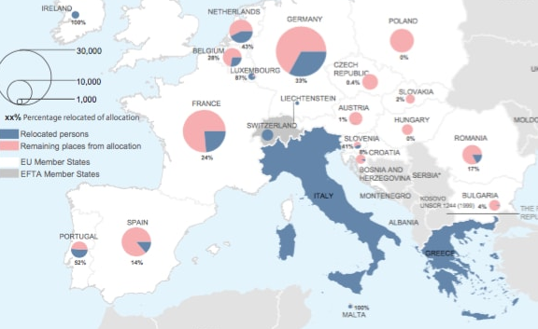
IMMIGRAZIONE da soli
Da 160mila ricollocamenti… meno di 1/3 sono stati effettivamente fatti. Alcuni Paesi hanno addirittura rimesso controlli ai confini o costruito muri!
La Commissione Europea ha dovuto ridurre il target dei ricollocamenti a 106 mila migranti.
Notes:
Il Consiglio dell’Unione europea, che su questo tema ha riunito tutti i Ministri dell’Interno dei paesi membri dell’UE, non ha neanche preso in considerazione il piano di redistribuzione in quote della Commissione. I singoli ministri che siedono nel Consiglio hanno dato la priorità all’interesse nazionale del singolo paese che rappresentano, diversamente dall’approccio collettivo europeo della Commissione. http://europa.today.it/attualita/migranti-schiaffo-ue-all-italia-saltano-le-quote-obbligatorie.html
Nel grafico, la fetta blu delle torte per ogni paese rappresenta la porzione della propria quota di migranti effettivamente accolti. Si nota come prevale quasi ovunque il colore rosa (quota di migranti assegnata non rispettata), in particolare nell’est Europa dove alcuni paesi hanno accolto anche lo 0%.

Slide 17
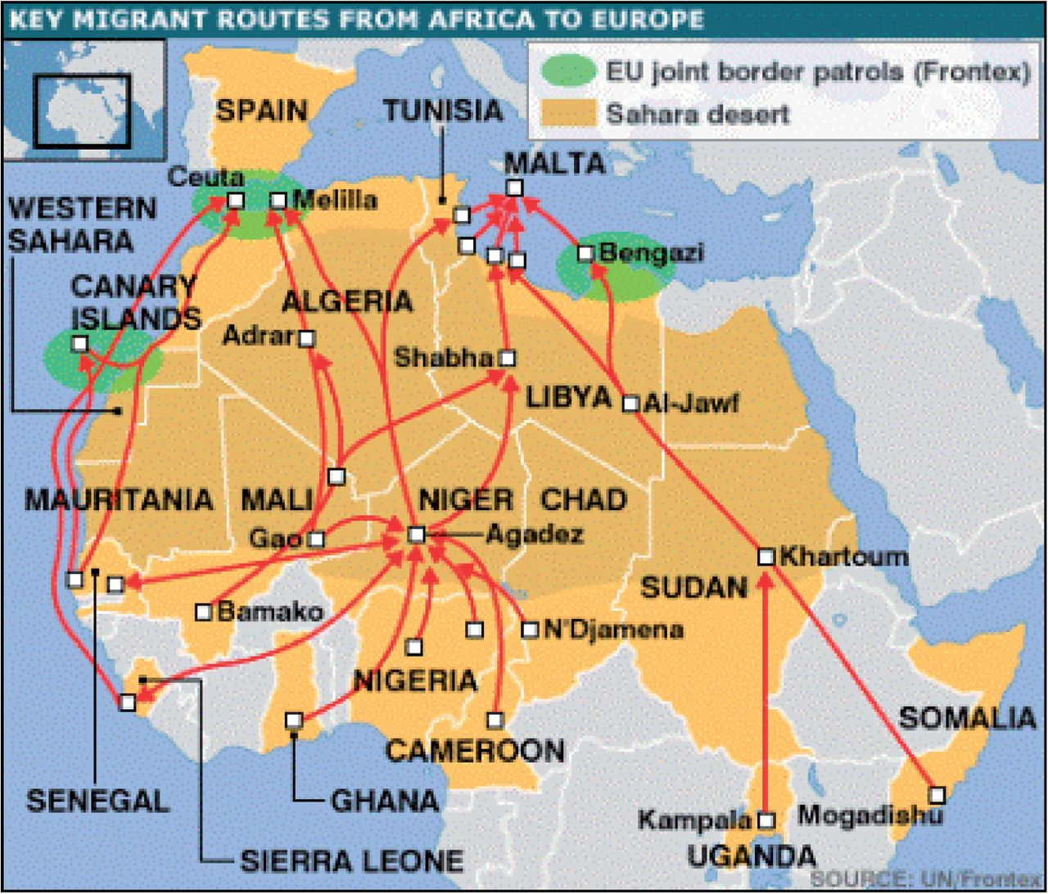
IMMIGRAZIONE le sfide UE
Guardia di frontiera e costiera europea: gestione rigorosa delle frontiere esterne UE.
Intervento dell’UE sulle economie dei paesi della rotta africana (vedi mappa), per rendere meno necessaria l’emigrazione degli abitanti. L’Italia potrebbe da sola aiutare economicamente decine di paesi?

Slide 18
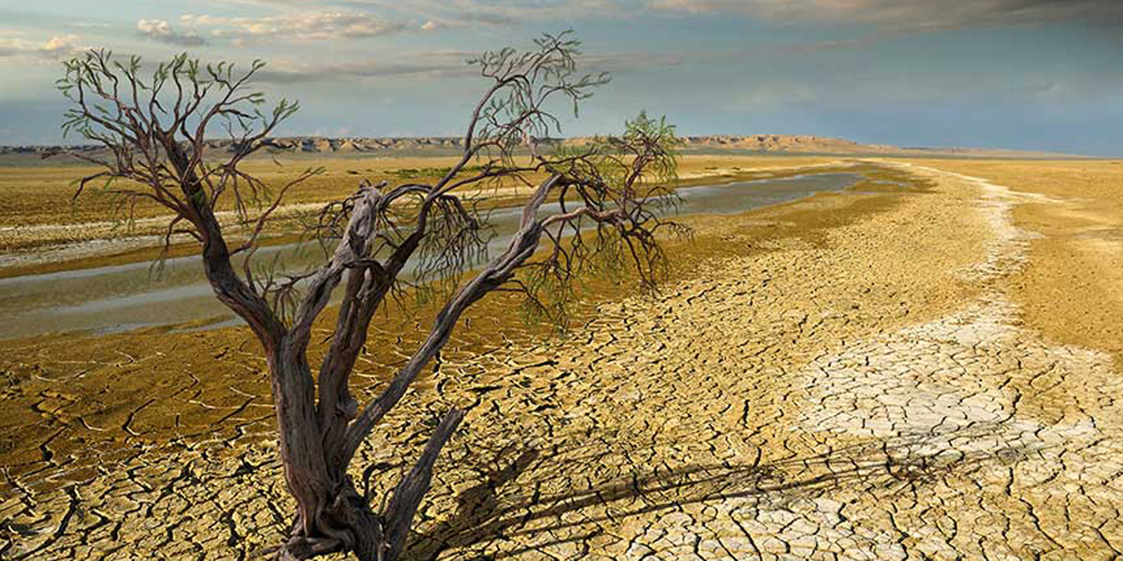
Insieme VS da soli
Cambiamenti climatici – riscaldamento globale

Slide 19
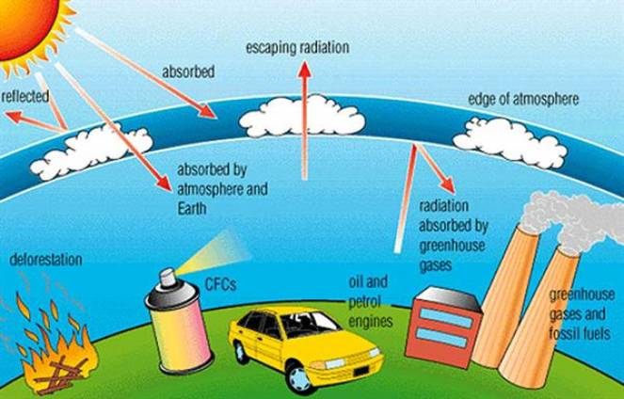
CLIMA - da soli
Gas effetto serra – riscaldamento globale – buco dell’ozono
Italia 30esima tra i Paesi che emettono più gas serra, meno dell’1%:
più di questa percentuale non può migliorare
Notes:
Il clima è il fenomeno per eccellenza che non ha confini, non basta neanche gestirlo come Unione europea.

Slide 20
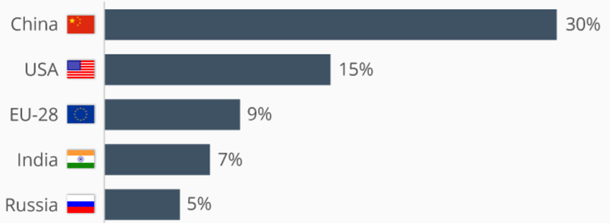
CLIMA – insieme (con il mondo!)
Buco ozono: 30 anni fa il Orotocollo di Montreal con 192 paesi del mondo. Nel gennaio 2018 la NASA ha reso noto che il buco dell'ozono si è ridotto di quasi il 30%.
Dicembre 2015: raggiunto un accordo a livello globale per la lotta ai cambiamenti climatici. L’accordo di Parigi raggiunto nel dicembre 2015 da 195 Paesi.
Giugno 2017: il Presidente Trump ritira gli USA dall’accordo di Parigi.
Notes:
Gli USA producono il 15% dei gas effetto serra del mondo: una loro mancato impegno nella loro riduzione pesa sul mondo.

Slide 21
CLIMA – l’UE fa la sua parte
Nell'ottobre 2014 i leader dell'UE hanno concordato nuovi obiettivi in materia di clima ed energia per il 2030, tra cui ad esempio:
una riduzione di (almeno) il 40% delle emissioni di gas serra rispetto ai livelli del 1990
Arrivare almeno al 27% di energia prodotta da fonti rinnovabili
A lungo termine, entro il 2050, l'UE si è impegnata a ridurre le emissioni dell'80-95%, a condizione che gli altri paesi sviluppati partecipino allo sforzo collettivo.
Nell’UE ogni Stato deve fare la sua parte!

Slide 22
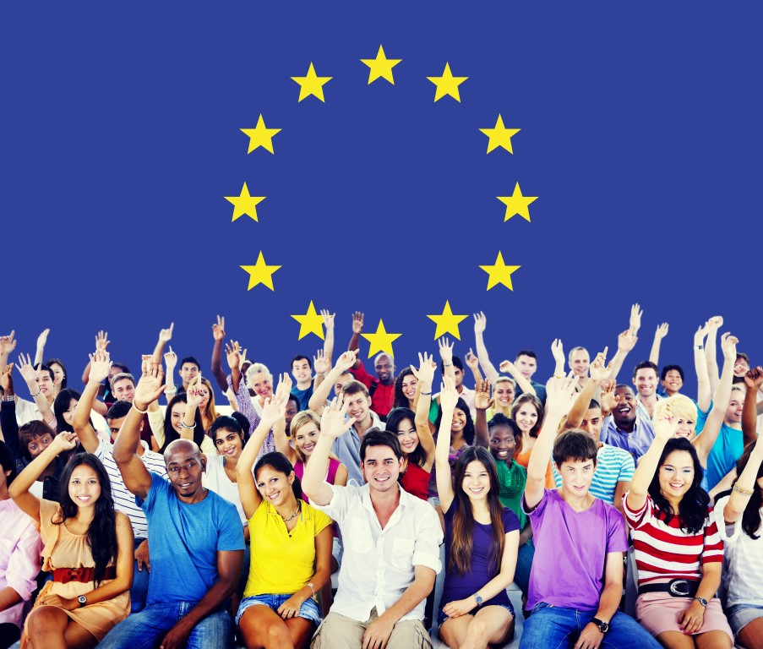
GRAZIE e in bocca al lupo!

